Slide 1

Projet ROBI2021
microcontrôleur PIC16F887
-
Les timers
ROB
Mobile robotics specialist
ESTIA2021 – Systèmes Microprogrammés - Module Systèmes Discrets

Slide 2
Les Timers
Datasheet PIC16F887 – p.73, 76 & 81
3 modules Timers disponibles
Timer0 | Timer1 | Timer2
Compteur/timer 8 bits Sur horloge interne, externe ou événements avec diviseur (de 2 à 256) programmable (“prescaler”) Interruption possible sur débordement (“overflow”) | Compteur/timer 16 bits Sur horloge interne, externe ou événements avec diviseur (de 1 à 8) programmable (“prescaler”) Interruption possible sur débordement (“overflow”) Utilisé pour les modes “Capture” et “Compare” des modules CCP | Timer 8 bits Sur horloge interne seulement avec diviseur (de 1 à 16) programmable (“prescaler”) Interruption possible sur comparaison (“Match Interrupt ”) Utilisé pour le mode “PWM” des modules CCP

Slide 3
Les Timers
Rappels
Configuration
Sélection de l’entrée du Timer : horloge interne ou externe ou événement
Paramétrage du diviseur et valeur initiale du compteur
Activation du Timer
…
Valeur de comptage stockée sur n bits
Stockage sur 8,16 ou 32 bits
Dépassement de la valeur maximale génère la mise à 1 d’un « flag » et une remise à zéro du compteur → débordement du Timer
Comparaison de valeur pour la mise à 1 d’un « flag »
Timer
ON
Horloge interne
OFF
Horloge interne
Valeur de comptage
Horloge externe
Valeur de comptage
Horloge externe
Événement
Événement
Configuration
Configuration
Registres de
configuration
Registres de
données

Slide 4
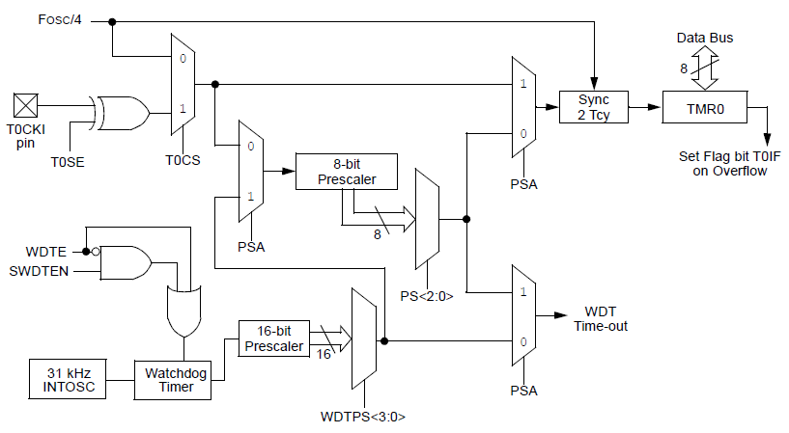
Les Timers
Datasheet PIC16F887 – p.73 à 75
Cas du Timer0
Compteur 8 bits à partir d’une horloge interne/externe ou d’événements
Possibilité génération interruption sur débordement
Registre 8 bits contenant
la valeur de comptage
Horloge
interne
Horloge externe /
événements
Génération événement
sur débordement

Slide 5
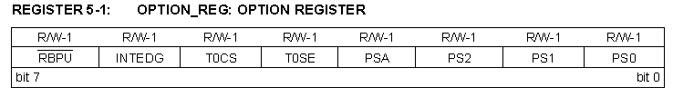

Les Timers
Datasheet PIC16F887 – p.73 à 75
Cas du Timer0
Registre de configuration
Réglage facteur
de division
Choix horloge interne/externe
ou événements
Facteur de division
assigné au Timer0
ou non
Choix incrémentation
compteur sur front montant ou descendant horloge externe ou événements

Slide 6
Projet ROBI2021
microcontrôleur PIC16F887
-
Les timers
ROB
Mobile robotics specialist
ESTIA2021 – Systèmes Microprogrammés - Module Systèmes Discrets

Slide 7
Sources
« Microcontrôleurs PIC 10, 12, 16 – Description et mise en œuvre », Christian Tavernier, Ed. DUNOD, 2011.
« Microcontrôleurs PIC 18 – Description et mise en œuvre », Christian Tavernier, Ed. DUNOD, 2012.
http://ww1.microchip.com/downloads/en/DeviceDoc/41291D.pdf

